Slide 1
Introducción a los servicios web en C++
Antonio Espín Herranz

Slide 2
Contenidos
Fundamentos de microservicios
Ventajas frente a arquitecturas monolíticas
Desafíos específicos al trabajar con lenguajes de bajo nivel como C/C++.
Casos de uso en sistemas embebidos, sistemas de alto rendimiento, y telecomunicaciones.
Comparación con otros lenguajes de programación en arquitecturas de microservicios:
Cuando elegir C/C++ frente a lenguajes como Java, Python o Go.

Slide 3
Los servicios web
Los servicios web permiten que aplicaciones se comuniquen entre sí a través de la web, usando protocolos como HTTP y formatos como XML o JSON. Los más comunes son:
RESTful services: Basados en HTTP, usan métodos como GET, POST, PUT, DELETE.
SOAP services: Más estructurados, usan XML y requieren WSDL para definir la interfaz.

Slide 4
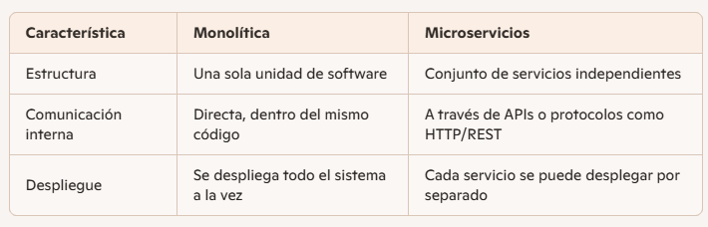
Arquitectura Monolítica vs Microservicios

Slide 5
Ventajas
Monolítica:
Fácil de desarrollar y probar en etapas iniciales.
Menor complejidad en la gestión de dependencias.
Ideal para proyectos pequeños.
Microservicios:
Escalabilidad granular: puedes escalar solo lo que necesitas.
Flexibilidad tecnológica: cada servicio puede usar su propio stack.
Mayor resiliencia: fallos en un servicio no afectan a todo el sistema

Slide 6
Desventajas
Monolítica:
Difícil de escalar parcialmente.
Actualizaciones lentas y riesgosas: cualquier cambio requiere recompilar todo.
Poca flexibilidad para adoptar nuevas tecnologías.
Microservicios:
Mayor complejidad inicial: requiere planificación y diseño cuidadoso.
Gestión más compleja de la comunicación entre servicios.
Necesidad de herramientas para monitoreo, orquestación y despliegue continuo.

Slide 7
Arquitectura de microservicios
La arquitectura de microservicios consiste en dividir una aplicación en múltiples servicios pequeños, independientes y especializados, cada uno encargado de una funcionalidad específica. Estos servicios se comunican entre sí a través de APIs, generalmente usando HTTP y formatos como JSON o XML2.
Características clave:
Desacoplamiento: Cada microservicio puede desarrollarse, desplegarse y escalarse por separado.
Especialización: Cada servicio cumple una función concreta (por ejemplo, autenticación, pagos, notificaciones).
Independencia tecnológica: Puedes usar diferentes lenguajes o bases de datos en cada microservicio.
Escalabilidad: Puedes escalar solo los servicios que lo necesiten, no toda la aplicación.
Resiliencia: Si un servicio falla, los demás pueden seguir funcionando.

Slide 8
Ventajas
Desarrollo ágil: Equipos pequeños pueden trabajar en paralelo.
Entrega continua: Puedes actualizar servicios sin afectar al resto.
Mejor mantenimiento: Más fácil localizar y corregir errores.
Escalabilidad granular: Solo escalas lo que realmente necesita más recursos.

Slide 9
Servicios en C++
Aunque C++ no es el lenguaje más popular para desarrollo web, tiene ventajas únicas:
Rendimiento superior: Ideal para aplicaciones que requieren alta velocidad y bajo consumo de recursos.
Control detallado de memoria y recursos: Fundamental en sistemas embebidos o aplicaciones críticas.
Interoperabilidad con sistemas existentes: Muchos sistemas legacy están escritos en C++.

Slide 10
Fundamentos de Microservicios
Los microservicios son una arquitectura de software que divide una aplicación en módulos independientes, cada uno con una funcionalidad específica, que se comunican entre sí mediante APIs. Esto permite:
Desarrollo paralelo por equipos distintos.
Despliegue independiente de cada servicio.
Escalabilidad granular.
Resiliencia ante fallos parciales.

Slide 11
Desafíos al usar C++ en Microservicios
C++ ofrece rendimiento y control excepcionales, trabajar con ellos en una arquitectura distribuida presenta retos únicos:
Concurrencia y sincronización
Comunicación entre servicios
Serialización de datos
Testing y mantenimiento
Despliegue y contenedores

Slide 12
Concurrencia
C++ no tiene un modelo de concurrencia tan seguro como otros lenguajes modernos.
Requiere gestión manual de hilos, mutexes y semáforos, lo que puede provocar condiciones de carrera si no se maneja bien.
La librería Boost nos proporciona APIs enfocadas a la concurrencia.

Slide 13
Testing y mantenimiento
Las pruebas unitarias y de integración son más complejas.
Herramientas como Google Test ayudan, pero no son tan integradas como en otros ecosistemas.

Slide 14
Despliegue y Contenedores
Posibilidad de utilización de contenedores en Docker:
Creación de imágenes, contenedores, redes y volúmenes
Kubernetes:
Escalado y replicación de los contenedores.

Slide 15
Casos de uso
Sistemas embebidos
Microservicios en el borde (edge computing): sensores, controladores, IoT.
Ejemplo: un sistema de control de tráfico donde cada microservicio gestiona un semáforo.
Sistemas de alto rendimiento
Trading financiero, simulación científica, renderizado gráfico.
Ejemplo: un microservicio que calcula precios de derivados financieros en tiempo real.
Telecomunicaciones
Procesamiento de paquetes, gestión de redes, protocolos de señalización.
Ejemplo: microservicios que manejan la señalización SIP en una red VoIP.

Slide 16
Herramientas en C++
CppREST SDK (Casablanca)
Biblioteca moderna para crear clientes y servicios REST
Actualmente no es una buena elección para nuevos proyectos porque está en revisión.
Pistache: para sistemas Linux. No se aconseja para Windows, suele dar problemas.
Boost.Beast / Boost.Asio: Manejar HTTP y TCP
gSOAP: Servicios Web SOAP en C++
crow: Servicios REST

Slide 17
Comunicación entre Servicios
La comunicación entre microservicios puede ser síncrona / asíncrona.
Tenemos varios métodos de comunicación entre microservicios:
HTTP/REST
La librería más famosa: Boost.beast para la implementación de clientes y servidores HTTP
gRPC:
Basado en HTTP/2 y protocols buffers
Eficiente y rápida
Soporta streaming bidireccional, comunicación síncrona y asíncrona
Mensajería asíncrona:
Utiliza RabbitMQ o ZeroMQ
Sockets TCP/UDP:
Comunicación de bajo nivel entre procesos
Útil si se requiere alto rendimiento y control total.
Se puede utilizar Boost.Asio para facilitar la implementación.

Slide 18
Comunicación entre Servicios
Consideraciones:
Síncrona vs asíncrona: HTTP/gRPC → síncrono (gRPC soporta ambas formas de comunicación) y RabbitMQ para asíncrona.
Desacoplamiento: Los sistemas de mensajería permiten independencia entre servicios.
Escalabilidad: Los brókers (por ejemplo: RabbitMQ) de mensajes facilitan la escalabilidad.
Latencia: gRPC y sockets ofrecen menor latencia que HTTP.
Un buen esquema de comunicación puede ser gRPC para servicios internos y HTTP para APIs públicas.

Slide 19
Serialización de datos
No existe una solución estándar como JSON.stringify en JavaScript.
Se puede realizar mediante librerías externas como son:
nlohmann-json
Instalable con el gestor de paquetes vcpkg

Slide 20
Cuando elegir C++
Máximo rendimiento
Video juegos multijugador
Comercio financiero
Integración con sistemas Legacy (sistemas heredados), siguen dentro de la organización a pesar de estar obsoletas.
Características de un sistema Legacy:
Tecnología obsoleta
Difícil de modificar
Poca documentación
Dependencia crítica: no se pueden retirar
Por ejemplo, COBOL

Slide 21
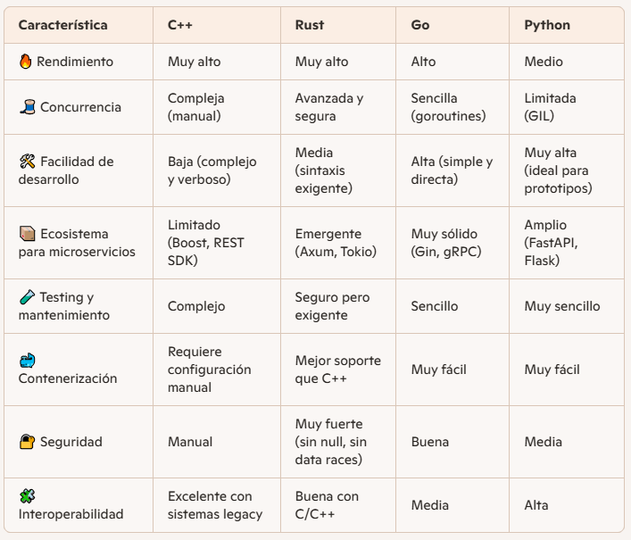
Comparativa con otros lenguajes

Slide 22
C++, Java, Go, Python
C++
Necesitas máximo rendimiento y control del hardware.
Trabajas en sistemas embebidos, telecomunicaciones, juegos, o procesamiento en tiempo real.
Tu aplicación requiere uso intensivo de memoria, CPU o GPU.
Evítalo si:
Buscas rapidez en el desarrollo o facilidad de mantenimiento.
No tienes experiencia en gestión manual de recursos.

Slide 23
C++, Java, Go, Python
Java
Quieres construir aplicaciones empresariales, backend robusto, o sistemas distribuidos.
Necesitas portabilidad y compatibilidad multiplataforma.
Buscas un ecosistema maduro con herramientas como Spring Boot, Kafka, etc.
Evítalo si:
El rendimiento extremo es crítico (aunque Java es bastante rápido).
Algo más ligero para microservicios simples.

Slide 24
C++, Java, Go, Python
Go
Estás desarrollando microservicios, infraestructura cloud, o DevOps tools.
Necesitas concurrencia sencilla (goroutines) y despliegue rápido.
Si buscas un lenguaje moderno, minimalista y eficiente.
Evítalo si:
Necesitas programación orientada a objetos avanzada.
Equipo está más familiarizado con otros ecosistemas.

Slide 25
C++, Java, Go, Python
Python:
Quieres desarrollar prototipos rápidos, APIs REST, o servicios de IA / Machine Learning.
Buscas simplicidad, legibilidad y una curva de aprendizaje baja.
Necesitas acceso a librerías como TensorFlow, Pandas, FastAPI, etc.
Evítalo si:
El rendimiento es crítico (aunque puedes usar extensiones en C/C++ o Rust).
Trabajas en sistemas con recursos limitados o tiempo real.

Slide 26
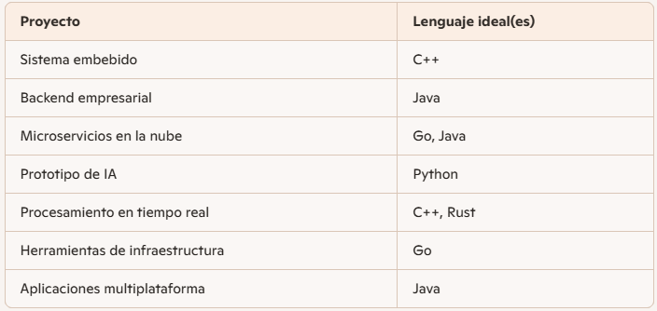
Comparativa

